Slide 1
第七章 数据库设计
7.1 数据库设计概述
7.2 需求分析
7.3 概念结构设计
7.4 逻辑结构设计
7.5 数据库的物理设计
7.6 数据库实施和维护
7.7 小结

Slide 2
问题的提出
如何创建数据库？
创建数据库有哪些步骤？
使用什么工具创建数据库？
……

Slide 3
7.1 数据库设计概述
7.1.1 数据库设计的特点
7.1.2 数据库设计方法
7.1.3 数据库设计的基本步骤
7.1.4 数据库设计过程中的各级模式

Slide 4
7.1 数据库设计概述
数据库设计的任务和目标
一个成功的管理系统 =50%的业务+50%的软件
50 %的成功软件=25 %的数据库设计+25%的程序
◆ 数据库设计的任务
狭义上讲，就是对某个给定的应用领域，设计优化的数据库逻辑结构和物理结构，并建立数据库 。
广义地讲是数据库及其应用系统的设计，即设计整个的数据库应用系统。

Slide 5
7.1 数据库设计概述
数据库设计
  数据库设计是指对于一个给定的应用环境，构造（设计）优化的数据库逻辑模式和物理结构，并据此建立数据库及其应用系统，使之能够有效地存储和管理数据，满足各种用户的应用需求，包括信息管理要求和数据操作要求。
  目标：为用户和各种应用系统提供一个信息基础设施和高效率的运行环境
Notes:
信息管理：指的是数据库存储和管理哪些数据对象
数据操作：增删改 查 统计 等操作

Slide 6
7.1 数据库设计概述
◆ 数据库设计的目标
创建一个完整的、尽可能规范化的和完全集成的概念、逻辑和物理数据库模型。具体要达到以下要求：
减少有害的数据冗余，提高程序共享性；
保证数据的独立性，可修改，可扩充；
访问数据库的时间要短；
数据库的存储空间要小；
要保证数据的安全性和保密性；
易于维护。

Slide 7
7.1.1 数据库设计的特点
数据库建设的基本规律
  三分技术，七分管理，十二分基础数据
  管理
    数据库建设项目管理
    企业（即应用部门）的业务管理
  基础数据
    收集、入库
    更新新的数据
结构（数据）设计和行为（处理）设计相结合
  将数据库结构设计和数据处理设计密切结合

Slide 8
7.1.1 数据库设计的特点
现实世界
数据分析
功能分析
概念模型设计
功能模型
功能说明
逻辑模型设计
事务设计
物理数据库设计
程序说明
子模式设计
应用程序设计
结构设计
行为设计
建立数据库
程序编码调试
结构与行为设计分离示意图

Slide 9
7.1.1 数据库设计的特点
现实世界
数据分析
功能分析
概念模型设计
功能模型
功能说明
逻辑模型设计
事务设计
物理数据库设计
程序说明
子模式设计
应用程序设计
建立数据库
程序调试
数据库
程序运行
结构与行为设计结合示意图

Slide 10
7.1.2 数据库设计方法
规范设计法 (新奥尔良法)
新奥尔良法将数据库设计分成需求分析（分析用户需求）、概念设计（信息分析和定义）、逻辑设计（设计实现）和物理设计（物理数据库设计）。
常用的规范设计方法
  基于E-R模型的数据库设计方法
    概念设计阶段广泛采用
  3NF（第三范式）的设计方法
    逻辑阶段可采用的有效方法
  ODL（Object Definition Language）方法
  面向对象的数据库设计方法
Notes:
数据库应用设计是软件工程。按照软件工程生命周期分为。。。。。。。
新奥尔良是规范化的设计方法

Slide 11
7.1.2 数据库设计方法
计算机辅助设计法
  计算机辅助设计法是指在数据库设计的某些过程中模拟某一规范化设计的方法，并以人的知识或经验为主导，通过人机交互方式实现设计中的某些部分。
  Oracle 公司开发的 Designer
  Sybase公司开发的 PowerDesigner
  这些软件简称为CASE（Computer Aided Software Engineering）工具。

Slide 12
7.1.3 数据库设计的基本步骤
数据库设计分6个阶段
  需求分析
  概念结构设计
  逻辑结构设计
  物理结构设计
  数据库实施：数据库的建立、试运行、评价
  数据库运行和维护
需求分析和概念设计独立于任何数据库管理系统
逻辑设计和物理设计与选用的DBMS密切相关

Slide 13
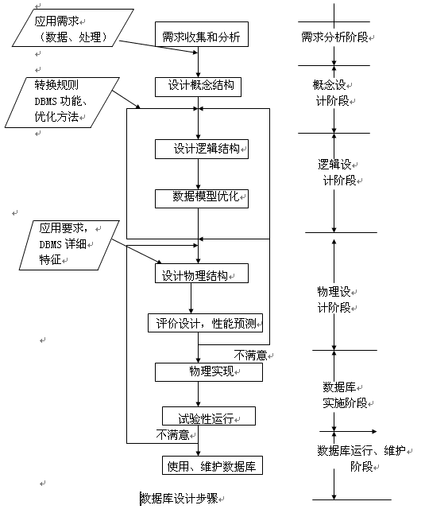

Slide 14
◆数据库设计的过程(六个阶段)
⒈需求分析阶段
  准确了解与分析用户需求（包括数据与处理）
  最困难、最耗费时间的一步
⒉概念结构设计阶段
  整个数据库设计的关键
  通过对用户需求进行综合、归纳与抽象，形成一个独立于具体DBMS的概念模型
3、逻辑结构设计阶段
  将概念结构转换为某个DBMS所支持的数据模型
  对其进行优化

Slide 15
⒋数据库物理设计阶段
  为逻辑数据模型选取一个最适合应用环境的物理结构（包括存储结构和存取方法）
⒌数据库实施阶段
  运用DBMS提供的数据库语言（如SQL）及宿主语言，根据逻辑设计和物理设计的结果
    建立数据库
    编制与调试应用程序
    组织数据入库
    进行试运行

Slide 16
⒍数据库运行和维护阶段
  数据库应用系统经过试运行后即可投入正式运行
  在数据库系统运行过程中必须不断地对其进行评价、调整与修改

Slide 17
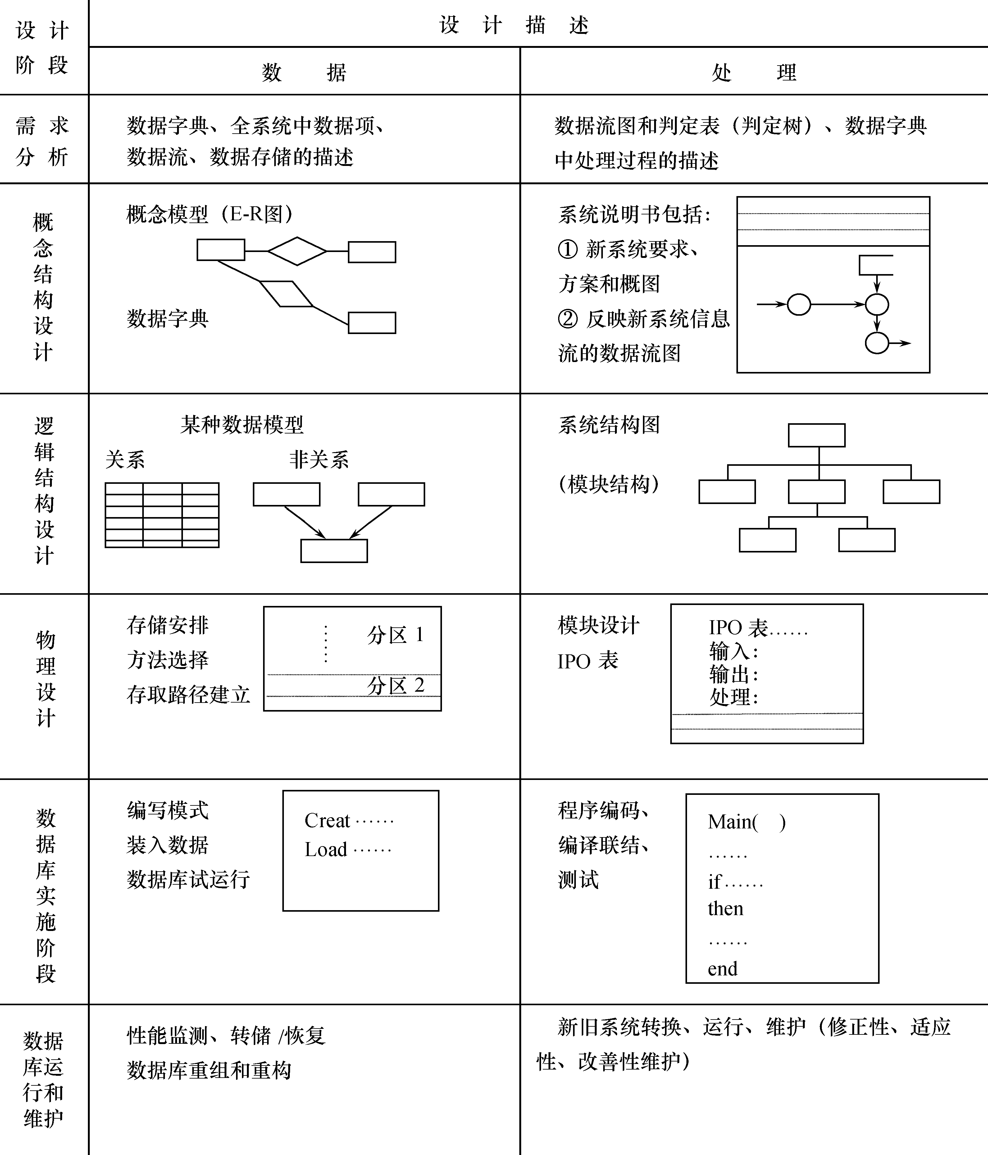
数据库设计各个阶段的设计描述

Slide 18
7.2 需求分析
7.2.1 需求分析的任务
7.2.2 需求分析的方法
7.2.3 数据字典

Slide 19
7.2.1 需求分析的任务
任务：收集、分析、理解、确定用户的要求；再把用户的要求精确、完整地描述表达出来。
目的：
回答“要解决什么问题？”，既系统“做什么？”。
具体：
    详细调查要处理的对象
    了解原系统工作概况
    确定新系统的功能
    考虑今后可能的扩充和改变
如何实现？使所有相关的人参与需求分析活动，通过有效的交流实现；

Slide 20
7.2.1 需求分析的任务
调查的重点是“数据”和“处理”，获得用户对数据库要求
信息要求
  要从数据库中获得信息的内容与性质。
处理要求
  要完成什么处理功能，对处理的响应时间有什么要求。
安全性与完整性要求
安全性：不同用户使用和操作数据库的情况；
完整性：描述数据之间的关联以及数据的取值范围要求。

Slide 21
案例分析——教学信息管理系统
管理的对象：
  教师、学生、课程。
功能：
教师基本信息管理、学生选课、成绩管理、课程管理、用户管理、教学信息发布等。。。。。
信息：
  教师、学生、课程、上课、学习等有关信息；
处理：
  查询、统计、排序、打印、增加、删除、修改、浏览等。

Slide 22
7.2.2 需求分析的方法
调查需求
达成共识
分析表达需求

Slide 23
1、调查用户需求的具体步骤
⑴ 调查组织机构情况
⑵ 调查各部门的业务活动情况。
⑶ 在熟悉业务活动的基础上，协助用户明确对新系统的各种要求。
⑷ 确定新系统的边界

Slide 24
2、常用调查方法
  (1)跟班作业
  (2)开调查会
  (3)请专人介绍
  (4)询问
  (5)设计调查表请用户填写
  (6)查阅记录

Slide 25
3、进一步分析和表达用户需求
结构化分析方法（Structured Analysis，简称SA）
  从最上层的系统组织机构入手
  自顶向下、逐层分解分析系统
数据流图DFD：用来描述业务的流程。可将处理功能分解为若干子功能，形成若干层次的数据流图
数据字典：是系统中各类数据描述的集合

Slide 26
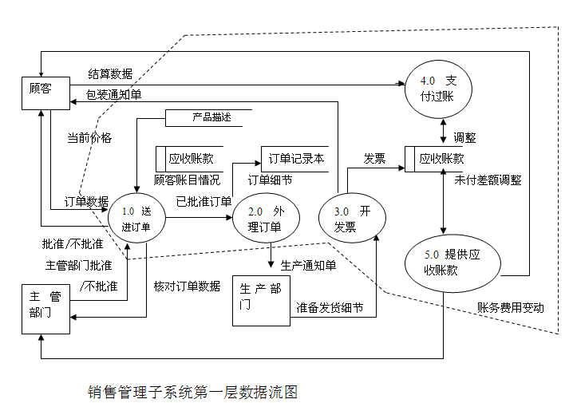

Slide 27
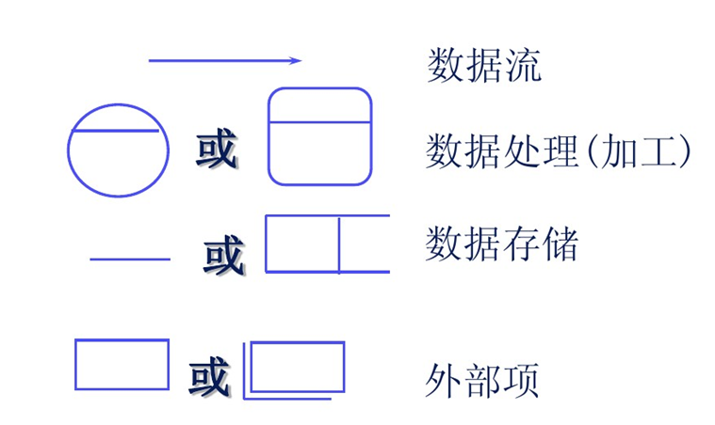

Slide 28
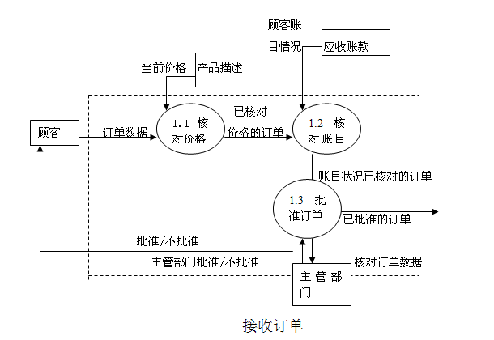

Slide 29
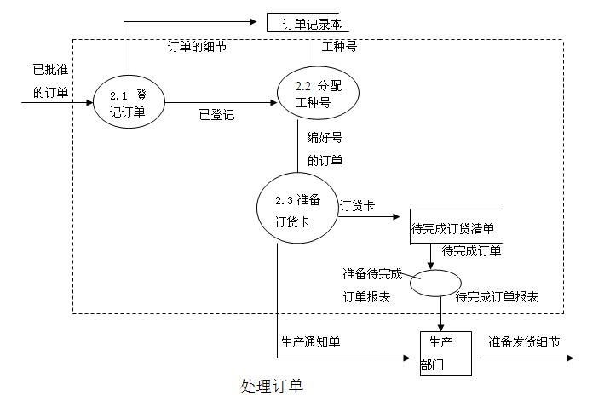

Slide 30
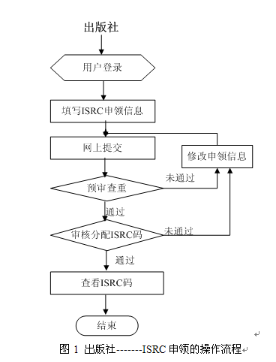
ISRC申领的业务流程

Slide 31
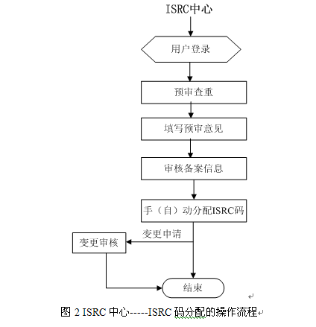
ISRC码分配的业务流程

Slide 32
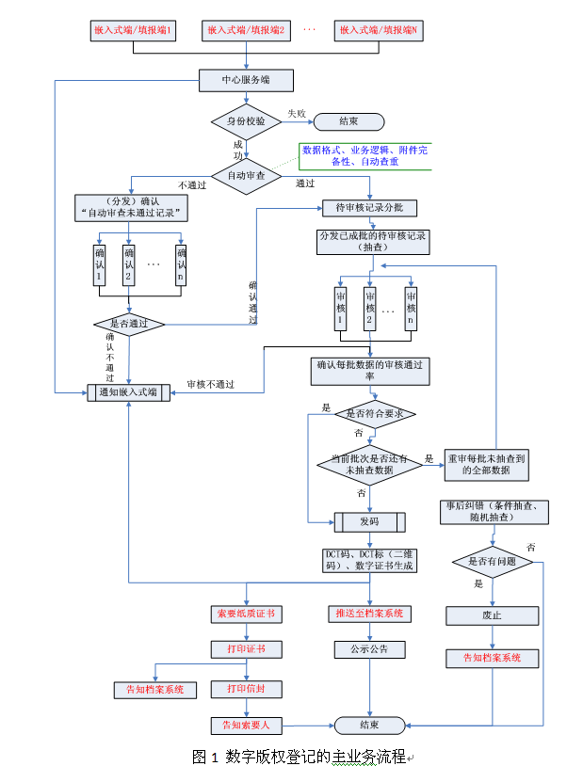
数字作品版权登记业务流程

Slide 33
需求分析
调查组织机构总体情况
熟悉业务活动
明确用户需求
确定系统边界
概念
设计
用户
数据库设计人员
DFD
DD
需求分析流程图

Slide 34
7.2.3 数据字典
数据字典的用途
  数据字典是各类数据描述的集合，即元数据，而非数据本身。数据字典为设计人员和数据库管理员在数据设计、实现和运行阶段控制有关数据提供依据。
数据字典的内容
  数据项
  数据结构
  数据流
  数据存储
  处理过程

Slide 35
数据项
  数据项是不可再分的数据单位
  对数据项的描述
  数据项描述＝｛ 数据项名，数据项含义说明，别名， 数据类型，长度，取值范围，取值含义，与其他数据项的逻辑关系，数据项之间的联系 ｝
数据结构
一个数据结构可以由若干个数据项组成，也可以由若干个数据结构组成，或由若干个数据项和数据结构混合组成。
对数据结构的描述
数据结构描述＝｛数据结构名，含义说明，组成:｛数据项或数据结构}

Slide 36
数据流
  数据流是数据结构在系统内传输的路径。
  对数据流的描述
  数据流描述＝｛ 数据流名，说明，数据流来源，
  数据流去向，组成:｛数据结构｝，
  平均流量，高峰期流量｝
数据存储
  数据存储是数据结构停留或保存的地方，也是数据流的来源和去向之一。
  对数据存储的描述
  数据存储描述＝｛数据存储名，说明，编号，
  输入的数据流 ，输出的数据流 ，
  组成:｛数据结构｝，数据量，存取频度， 存取方式｝

Slide 37
处理过程
  处理过程说明性信息的描述
  处理过程描述＝｛处理过程名，说明，输入:｛数据流｝，输出:｛数据流｝，处理:｛简要说明｝｝
  其中“简要说明”中主要说明该处理过程的功能及处理要求。功能是指该处理过程用来做什么（而不是怎么做），处理要求包括处理频度要求，如单位时间里处理多少事务、多少数据量、响应时间要求等。这些处理要求是后面物理设计的输入及性能评价的标准。

Slide 38
数据字典举例
例：学生学籍管理子系统的数据字典。
数据项，以“学号”为例：
数据项： 学号
含义说明：唯一标识每个学生
别名： 学生编号
类型： 字符型
长度： 8
取值范围：00000000至99999999
取值含义：前两位标别该学生所在年级，
后六位按顺序编号
与其他数据项的逻辑关系：

Slide 39
数据结构，以“学生”为例
“学生”是该系统中的一个核心数据结构：
数据结构：学生
含义说明：是学籍管理子系统的主体数据结构， 定义了一个学生的有关信息
组成：学号，姓名，性别，年龄，所在系，年级
数据流，“体检结果”可如下描述：
数据流：体检结果
说明：学生参加体格检查的最终结果
数据流来源：体检
数据流去向：批准
组成： ……
平均流量：……
高峰期流量：……

Slide 40
数据存储，“学生登记表”可如下描述：
数据存储：学生登记表
说明：记录学生的基本情况
流入数据流：……
流出数据流：……
组成： ……
数据量：每年3000张
存取方式：随机存取
处理过程“分配宿舍”可如下描述：
处理过程：分配宿舍
说明：为所有新生分配学生宿舍
输入：学生，宿舍
输出：宿舍安排
处理：在新生报到后，为所有新生分配学生宿舍。 要求同一间宿舍只能安排同一性别的学生， 同一个学生只能安排在一个宿舍中。每个学生的居住面积不小于3平方米。

Slide 41
挂号单 数据字典：
属性名 | 存储代码 | 类型 | 长度 | 备注
挂号号 | Gh_no | String | 8 | 挂号单的序列号
挂号类别 | Ghlb | String | 20 | 病人所看医科
主治医师 | zzys | String | 20 | 主治医师姓名
挂号人姓名 | ghrxm | String | 20 | 病人姓名
挂号科室 | ghks | String | 20 | 内外科等
挂号日期 | Gh_date | String | 20 | 病人挂号日期

Slide 42
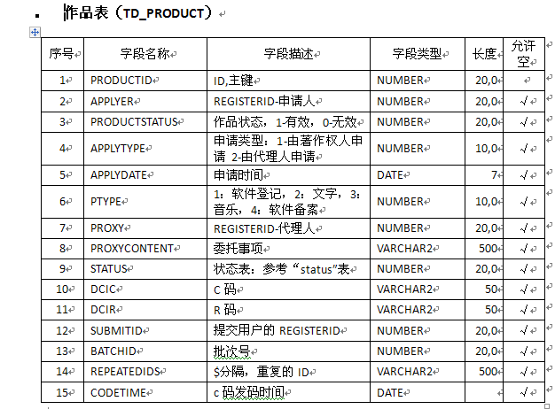

Slide 43
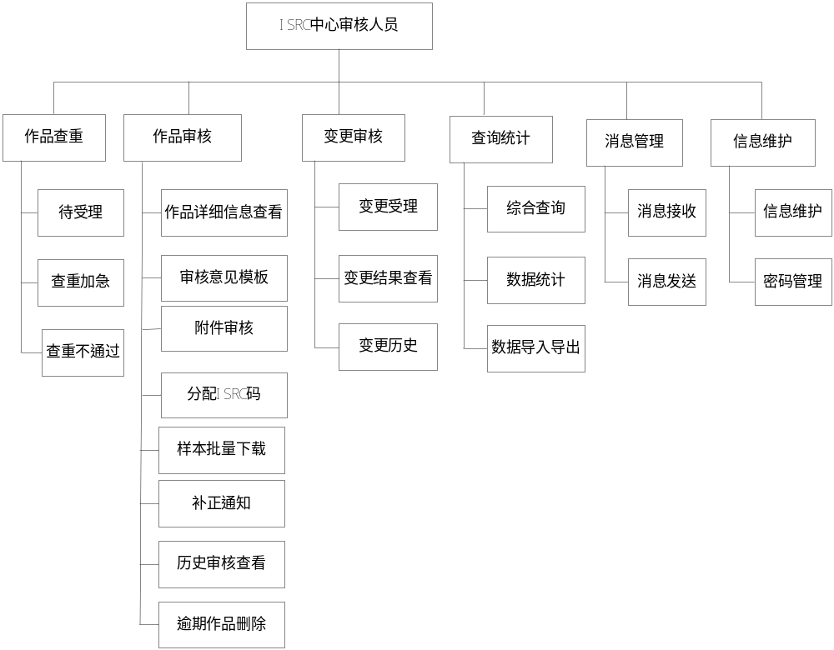
ISRC系统审核人员功能需求

Slide 44
  需求分析过程中要注意的３点：
第一，应用部门的业务人员常常缺少计算机的专业知识，而数据库设计人员又常常缺乏应用领域的业务知识，因此相互的沟通往往比较困难。
第二，不少业务人员往往对开发计算机系统有不同程度的抵触情绪。有的认为需求调查影响了他们的工作，给他们造成了负担，特别是新系统的建设常常伴随企业管理的改革，这会遇到不同部门不同程度的抵触。

Slide 45
第三，应用需求常常在不断改变，使系统设计也常常要进行调整甚至要有重大改变。
面对这些困难，设计人员特别应该注意：
1．用户参与的重要性
2．用原型法来帮助用户确定他们的需求
3．预测系统的未来改变

Slide 46
数据库设计的六大步骤
数据库设计分6个阶段
  需求分析
  概念结构设计
  逻辑结构设计
  物理结构设计
  数据库实施：数据库的建立、试运行、评价
  数据库运行和维护

Slide 47
7.3 概念结构设计
7.3.1 概念结构
7.3.2 概念结构设计的方法与步骤
7.3.3 数据抽象与局部视图设计
7.3.4 视图的集成

Slide 48
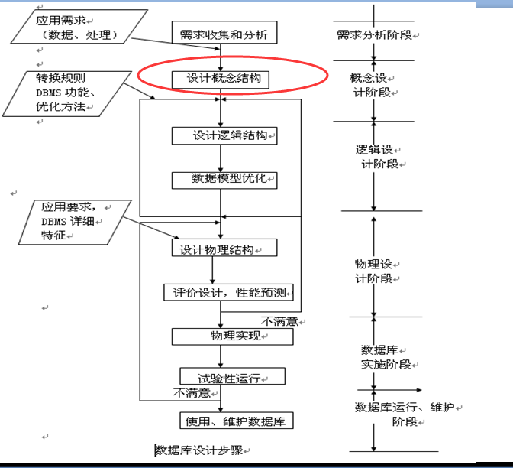

Slide 49
7.3.1 概念结构
什么是概念结构设计
  概念设计就是将需求分析得到的用户需求抽象为信息结构，即概念(语义)数据模型(简称概念模型)。
  概念模型作为概念设计的表达工具，为数据库提供一个说明性结构，是设计数据库逻辑结构（逻辑模型）的基础 。
  概念结构设计是整个数据库设计的关键

Slide 50
概念结构设计的特点
(1) 能真实、充分地反映现实世界
(2) 易于理解
(3) 易于更改
(4) 易于向关系、网状、层次等各种数据模型转换
描述概念模型的工具:E-R模型

Slide 51
现实世界
现实世界
认识
抽象
现实世界 概念模型
数据库设计人员完成
信息世界
概念模型
概念模型 逻辑模型
数据库设计人员完成
DBMS支持的数据模型
  逻辑模型 物理模型
  由DBMS完成
机器世界
现实世界中客观对象的抽象过程
Notes:
数据描述的三个领域：
(1)现实世界：存在于人脑之外的客观世界
(2)信息世界：现实世界在人们头脑中的反
映，以实体、实体集、属性、
实体标识符等形式表示
(3)机器世界：信息世界的信息在机器世界
中的表示。以数据形式存储
字段、记录、文件、关键码

Slide 52
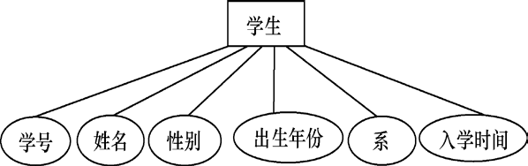
一、基本概念
(1) 实体（Entity）
  客观存在并可相互区别的事物称为实体。可以是具体的人、事、
  物或抽象的概念。
(2) 属性（Attribute）
  实体所具有的某一特性称为属性。一个实体可以由若干个属性来
  刻画。
(3) 码（Key） ：唯一标识实体的属性集称为码。
(4) 域（Domain）：属性的取值范围
Notes:
概念模型的用途
概念模型用于信息世界的建模
是现实世界到机器世界的一个中间层次
是数据库设计的有力工具
数据库设计人员和用户之间进行交流的语言
对概念模型的基本要求
较强的语义表达能力
能够方便、直接地表达应用中的各种语义知识
简单、清晰、易于用户理解

Slide 53
二、概念模型的ER图表示
概念模型的表示方法-----ER图
  实体型
  用矩形表示，矩形框内写明实体名。
  属性
  用椭圆形表示，并用无向边将其与相应的实体连接起来
学生
教师
学生
学号
姓名
性别
年龄

Slide 54
  联系
    联系本身：
  用菱形表示，菱形框内写明联系名，并用无向边分别与有关实体连接起来，同时在无向边旁标上联系的类型（1:1、1:n或m:n）
    联系的属性：
    联系本身也是一种实体型，也可以有属性。如果一个联系
    具有属性，则这些属性也要用无向边与该联系连接起来
课程
班级
m
1
选修
成绩
组成
人数
n
n
学生
学生

Slide 55
班级
班级
课程
1
1
m
班级-班长
组成
选修
n
n
1
学生
班长
学生
1:n联系
m:n联系
1:1联系

Slide 56
  一对一联系是一对多联系的特例，一对多联系是多对多联系的特例。
  两个以上的实体型之间同样存在1:1、1:n和m:n联系。如教师、课程、参考书。
  同一实体集内各实体之间也存在1:1、1:n和m:n联系.
课程
供应商
职工
1
m
讲授
1
n
供应
领导
m
n
n
p
教师
参考书
零件
单个实体型内部1:n
项目
两个以上实体型间1:n
两个以上实体型间m:n

Slide 57
三、工厂管理 E-R图实例1
表示某个工厂物资管理的概念模型
实体
  仓库： 仓库号、面积、电话号码
  零件 ：零件号、名称、规格、单价、描述
  供应商：供应商号、姓名、地址、电话号码、帐号
  项目：项目号、预算、开工日期
  职工：职工号、姓名、年龄、职称

Slide 58
实体之间的联系如下：
  （1）一个仓库可以存放多种零件，一种零件可以存放在多个仓库中。用库存量来表示某种零件在某个仓库中的数量。
  (2)一个仓库有多个职工当仓库保管员，一个职工只能在一个仓库工作。
  (3)职工之间具有领导-被领导关系。即仓库主任领导若干保管员。
  (4)供应商、项目和零件三者之间具有多对多的联系

Slide 59
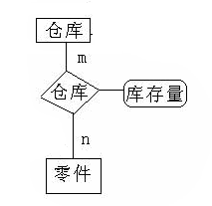
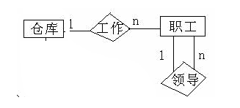
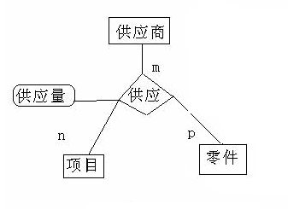

Slide 60
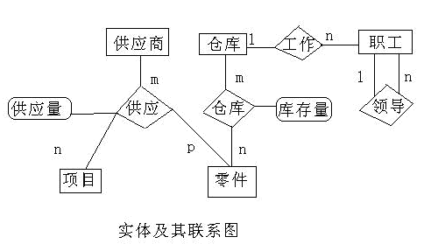

Slide 61


Slide 62
四、某工厂管理 E-R图实例2
  某工厂（包括工厂名、厂长姓名）管理数据库系统涉及以下信息：
  （１） 一个工厂内有多个车间，每个车间有车间号、车间主任姓名、地址和电话。
  （２） 一个车间有多个工人，每个工人有职工号、姓名、年龄、性别和工种。
  （３） 一个车间生产多种产品，产品有产品号和价格。
  （４） 一个车间生产多种零件， 一个零件也可能为多个车间制造。零件有零件号、重量和价
  （５）一个产品由多种零件组成，一种零件也可装配出多种产品。
  （６）产品与零件均存入仓库中。
  （７）厂内有多个仓库，仓库有仓库号、仓库主任姓名和电话。

Slide 63
  各实体的属性为：
  工厂：厂名、厂长姓名
  车间：车间号、车间主任姓名、地址、电话
  工人：职工号、姓名、年龄、性别、工种
  仓库：仓库号、仓库主任姓名、电话
  零件：零件号、重量、价格
  产品：产品号、价格

Slide 64
如何画E-R图
1 按照问题的描述一步一步找出每一句话中涉及的实体
2 根据给出的实际语义，画出实体之间的联系
对实体之间联系的语义描述有时不是直截了当的——
从对现实世界的整体描述中进行分析，导出实体之间的某种联系
例如，零件和仓库的联系是多对多联系？一对多联系？
描述——零件按所属的不同产品分别放在仓库中
一个产品由多种零件组成的 → 一个仓库中放多种零件
反过来一种零件是放在一个仓库还是多个仓库中呢？
一种零件可以用在多种产品上，这些零件按所属的不同产品分别放在仓库中→ 一种零件可以放在多个仓库中
所以零件和仓库之间是多对多的联系

Slide 65

7.3.2 概念结构设计的方法与步骤
设计概念结构的方法
  自顶向下
    首先定义全局概念结构的框架，然后逐步细化
自顶向下策略

Slide 66

  自底向上
    首先定义各局部应用的概念结构，然后将它们集成起来，得到全局概念结构
自底向上策略

Slide 67

常用策略
  自顶向下 进行需求分析
  自底向上 设计概念结构

Slide 68

自底向上设计概念结构的步骤
  第1步：抽象数据并设计局部视图
  第2步：集成局部视图，得到全局概念结构

Slide 69
7.3.3 数据抽象与局部视图设计
局部视图设计
  在多层的数据流图中选择一个适当层次的数据流图，作为设计分E-R图的出发点 。通常以中层数据流图作为设计分E-R图的依据。
  逐一设计分E-R 图

Slide 70
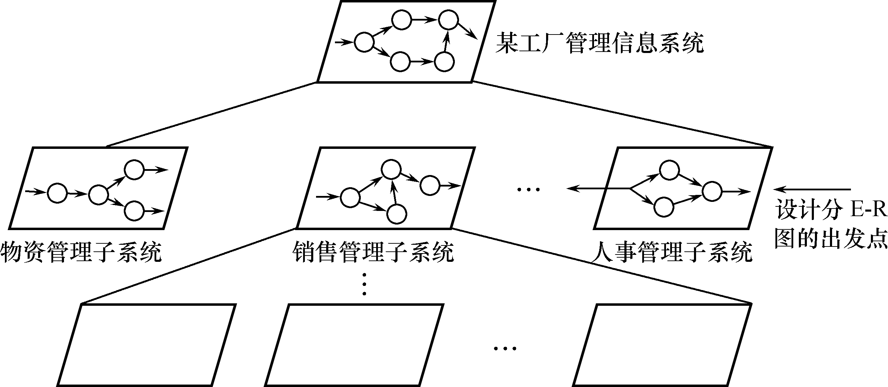
设计分E-R图的出发点

Slide 71
逐一设计分E-R 图
任务
  将各局部应用涉及的数据分别从数据字典中抽取出来
  参照数据流图，标定各局部应用中的实体、实体的属性、标识实体的码
  确定实体之间的联系及其类型（1:1，1:n，m:n）
两条准则：
  （1）属性不能再具有需要描述的性质。即属性必须是不可分的数据项，不能再由另一些属性组成
  （2）属性不能与其他实体具有联系。联系只发生在实体之间

Slide 72
逐一设计分E-R 图
教师
教工号
姓名
性别
年龄
职称
n
聘任
1
教师
职称
教工号
姓名
性别
年龄
职称代码
工资
福利
职称作为一个实体

Slide 73

病房作为一个实体

Slide 74
[例1]设计一个科研档案管理系统的ER图。
教师：教师编号、姓名、性别、年龄、出生日期、工作时间、职称、政治面貌、文化程度；
研究生：研究生学号、姓名、指导教师编号、指导教师姓名、专业代码、班级；
项目：项目编号、项目名称、项目来源、项目级别、开始时间、结束时间；
论文：论文编号、论文题目、论文级别、发表刊物、发表时间、主办单位
专业：专业代码、专业名称、学科代码、学科名称

Slide 75
每位研究生都有一位教师作为导师，一个教师可以指导多名研究生（教师和研究生之间存在一对多的关系）。
每个项目都有多名教师和研究生参加，并有一位教师作为项目负责人（项目和研究生之间、项目和教师之间都是多对多的关系）。
每篇论文由一名以上教师或研究生完成，按作者顺序排列（教师和论文之间、研究生和论文之间都是多对多的关系）。
每位研究生只属于某一专业（研究生和专业之间是一对多的关系）。

Slide 76
名称
...
学号
姓名
专业代码
专业名称
编号
n
参加
m
n
属于
1
项目
研究生
专业
n
n
m
排名
排名
参加
发表
排名
指导
m
1
n
n
发表
m
级别
教师
论文
教师编号
教师姓名
排名
论文编号
论文名称
刊物
科研档案管理ER图

Slide 77
【例2】设有某教务信息管理系统涉及如下实体：
  学生：学号、所在学院、姓名、性别、年龄。
  课程：编号、课程名、开课单位、任课教师号。
  教师：教师号、姓名、性别、职称、讲授课程编号。
  学院：学院名、电话、教师号、教师姓名。
上述实体中存在如下联系：
  （１）一个学生可选修多门课程，一门课程可为多个学生选修；
  （２）一个教师可讲授多门课程，一门课程可为多个教师讲授；
  （３）一个学院有多名教师，一个教师只能隶属于一个学院。
  （4）一个学院可以开设多门课程 ，一门课程只隶属于一个学院
Notes:
从各实体属性看到，学生实体与学院实体和课程实体关联，不直接与教师实体关联，一个学院可以开设多门课程，学院实体与课程实体之间是1∶m关系，

Slide 78
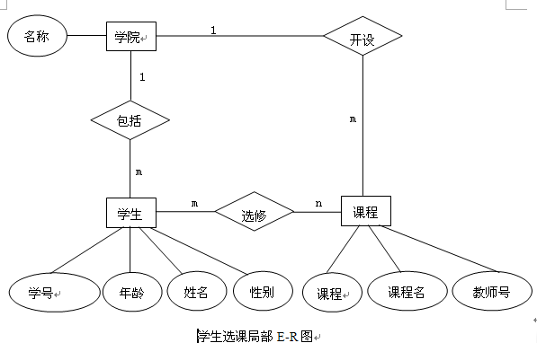

Slide 79
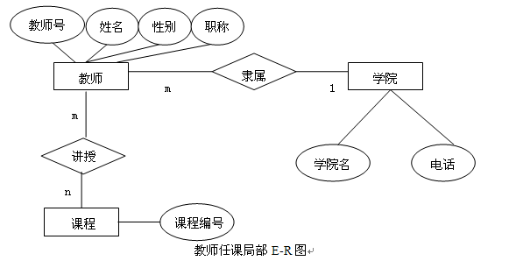

Slide 80
7.3.4 视图的集成
各个局部视图即分E-R图建立好后，还需要对它们进行合并，集成为一个整体的数据概念结构即总E-R图。
集成视图一般采取逐步累积的方式，首先集成比较关键的两个局部E-R图，然后逐步将新的视图集成进来。一般按以下过程完成。
集成局部E-R图的步骤
  1. 合并
  2. 修改与重构

Slide 81
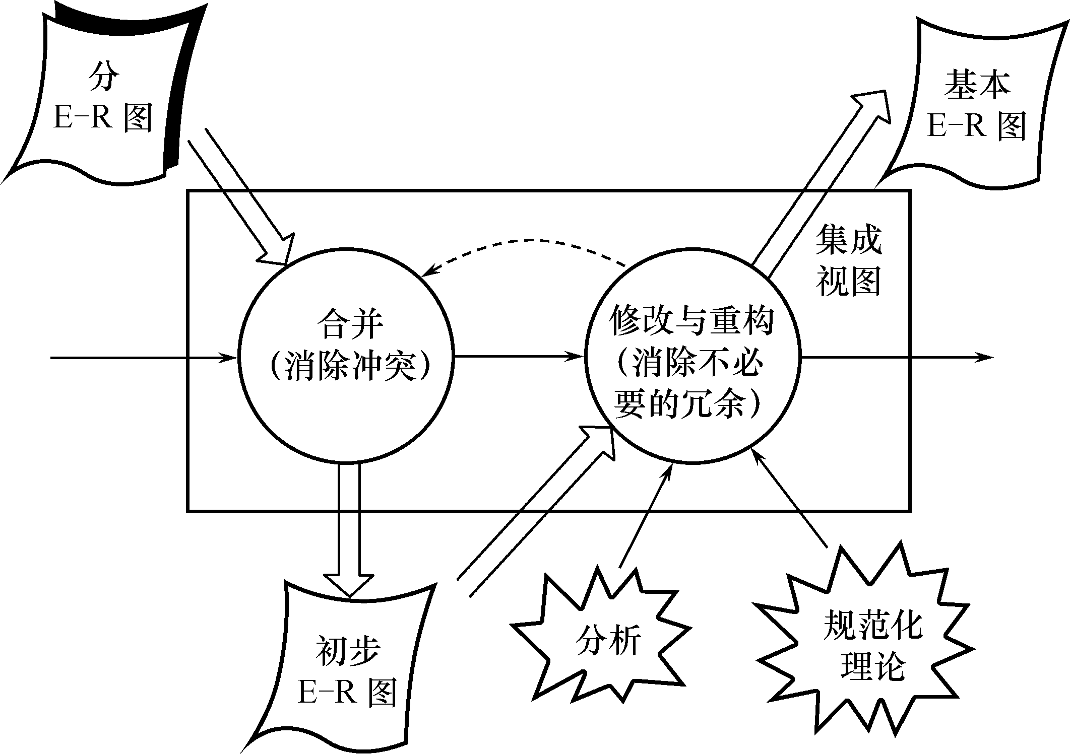
视图集成

Slide 82
合并分E-R图，生成初步E-R图
各分E-R图存在冲突
  各个分E-R图之间必定会存在许多不一致的地方
合并分E-R图的主要工作与关键
  合理消除各分E-R图的冲突
  属性冲突:属性值的类型、取值范围或取值集合、取值单位冲突
  命名冲突:同名异义 、异名同义
  结构冲突：对于以下三种情况：同一对象在不同应用中具有不同的抽象；同一实体在不同的局部视图中所包含的属性不完全相同，或者属性的排列次序不完全相同；实体之间的联系在不同局部视图中呈现不同的类型。进行适当的综合和调整

Slide 83
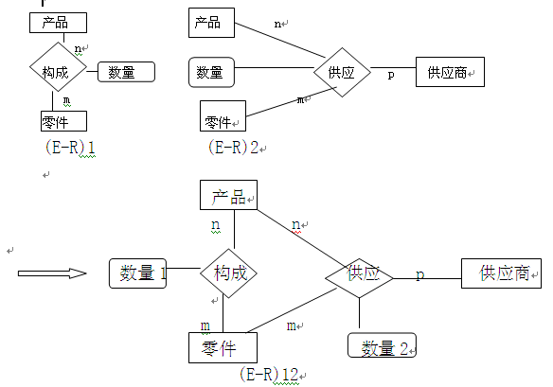
合并两个分E-R图时的综合

Slide 84
对初步ER图进行修改与重构，生成基本ER图
初步E-R图可能存在冗余的数据和冗余的实体间联系。有些冗余是必要的，有些冗余是不必要的。消除不必要冗余后的初步E-R图，称为基本E-R图。
消除冗余采用的主要方法是分析方法和规范化理论。
为提高效率而保留的人为的冗余，应将数据关联说明为完整性约束条件。

Slide 85
对初步ER图进行修改与重构，生成基本ER图
一个好的ER模式，除了能够准确、全面的反映用户需求之外，还应该达到下列要求：
◆ 实体类型的个数应尽量少；
◆ 实体类型所含属性个数应尽可能少；
◆ 实体类型间的联系应无冗余。

Slide 86
3、验证整体概念结构
总体概念结构还必须作进一步验证。验证确保满足以下条件：整体概念结构内部必须具有一致性，即不能存在相互矛盾的表达；整体概念结构能准确地反映原来的每个视图结构，包括属性、实体和实体间联系；整体概念结构能满足分析阶段所确定的所有要求。
最后，整体概念结构还应该提交给用户，征求用户和有关人员的意见，进行评审、修改和优化，然后确定下来，作为进一步设计数据库的依据。

Slide 87
概念结构设计小结
概念结构设计的步骤
  抽象数据并设计局部ER图
  集成局部ER图，得到全局概念结构
  验证整体概念结构

